Slide 1
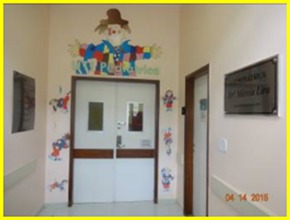
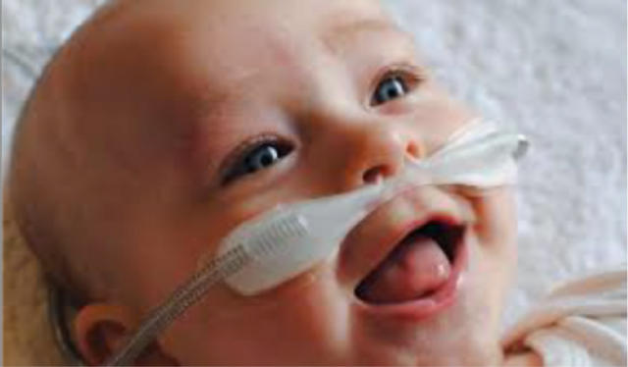

Melhorando os resultados para pacientes com bronquiolite após a implementação de uma cânula nasal de alto fluxo e padronização dos critérios de alta em uma UTIP
Improving Outcomes for Bronchiolitis Patients After Implementing a High-Flow Nasal Cannula Holiday and Standardizing Discharge Criteria in a PICU.Maue DK, Ealy A, Hobson MJ, Peterson RJ, Pike F, Nitu ME, Tori AJ, Abu-Sultaneh S.Pediatr Crit Care Med. 2023 Jan 16. doi: 10.1097/PCC.0000000000003183. Online ahead of print.PMID: 36645273
Coordenação: Alexandre Serafim
UTI PEDIÁTRICA DO HMIB/SES/DF
www.paulomargotto.com.br
Brasília, 20 de fevereiro de 2023

Slide 2
Introdução
A bronquiolite é a indicação mais comum de internação pediátrica nos Estados Unidos, causando mais de 100.000 internações hospitalares por ano.
Cânula nasal de alto fluxo (HFNC)é uma modalidade de suporte respiratório que permite maiores fluxos de oxigênio via aquecimento e umidificação do gás respiratório em comparação com a terapia convencional com oxigênio.
Na bronquiolite a CNAF pode reduzir a necessidade de intubação e o tempo de permanência no hospital em comparação ao uso de oxigenoterapia convencional.
Porém, recentes estudos sugeriram que as taxas de internação em Unidade de Terapia Intensiva Pediátrica (UTIP) aumentaram desde a adoção generalizada da CNAF, ocasionando um aumento do custo.
Isso gerou discussão sobre se a CNAF deve ser usada de forma mais criteriosa
Estudos anteriores mostraram que um Protocolo pode reduzir o tempo de uso da CNAF, tempo de internação em UTIP e tempo de internação hospitalar.

Slide 3
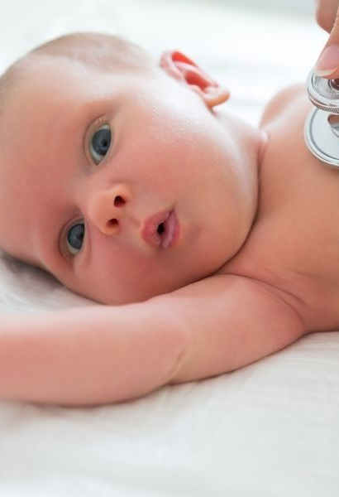
METODOLOGIA
Este estudo de melhoria na qualidade da CANF foi feito em Riley Hospital for Children em Indiana University Health, em Indianapolis, Indiana, EUA*.
*UTIP com 2600 admissões por ano, nível quaternário.
Os pacientes são transferidos para a enfermaria de pediatria geral quando são desmamados para oxigenoterapia convencional ou ar ambiente.

Slide 4

Metodolgia
Critérios de exclusão:
- Inicialmente: pacientes que necessitaram de óxido nítrico, Heliox e Salbutamol contínuo
- Depois: pacientes que necessitaram de óxido nítrico e Heliox.
- RNPT extremos (26 semanas de idade gestacional)
- Cardiopatias congênitas cianóticas
Fibrose cística
Pacientes que necessitaram de ventilação não invasiva e ventilação mecânica
Critérios de inclusão:
- Menores de 2 anos
Primeiro diagnóstico de bronquiolite.
Desde outubro de 2017, as decisões sobre o escalonamento e desmame de um paciente em CNAF têm sido largamente conduzido por terapeutas respiratórios como parte do protocolo de gerenciamento da CNAF (Plan-Do-Study-Act [PDSA]

Slide 5
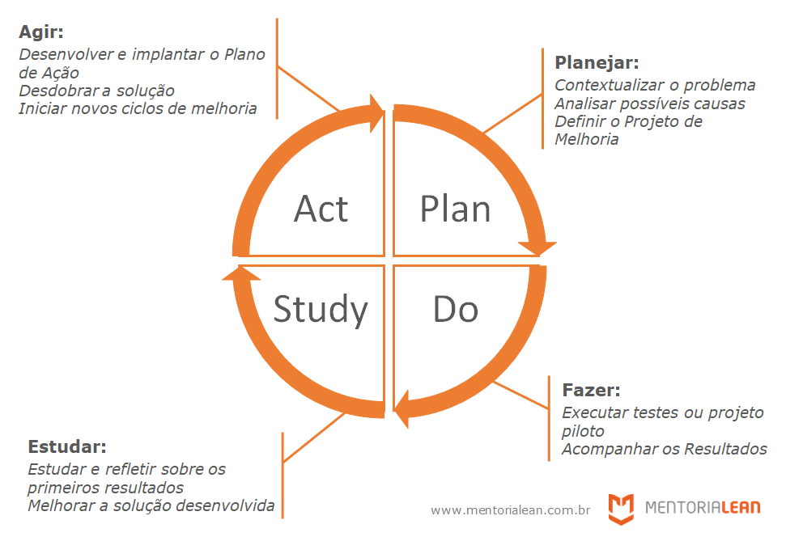
Metodologia
Pré-implantação: Out/2015 a Set/2017
Protocolo (Plan-Do-Study-Act [PDSA]):
- PDSA 1 - Out/2017
- PDSA 2 - Jul/2020 - adicionou o ajuste do desmame
- PDSA 3 - CNAF holiday
- PDSA 4 - Out/2021 a Jan/2022 - padronização dos critérios de alta
PROTOCOLO PARA A CNAF (Figura 1)
Na tabela suplementar 1: O Escore Respiratório do Riley Hospital for Children

Slide 6
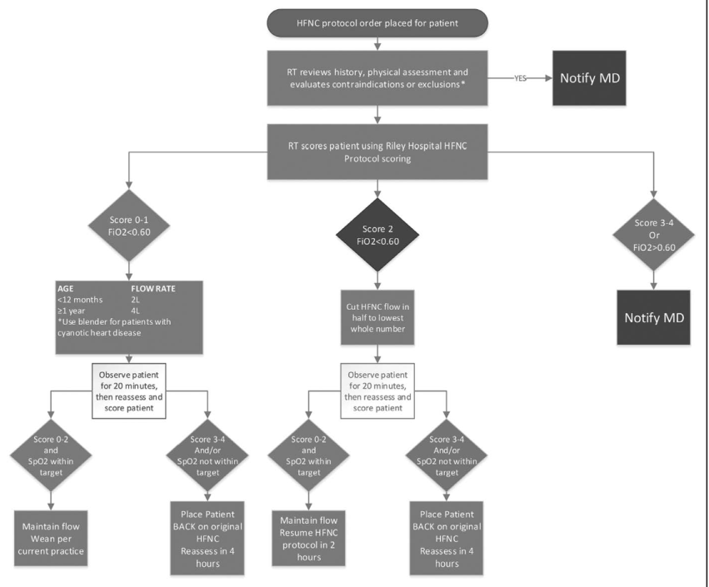


Figure 1.
High-flow nasal cannula (HFNC) holiday protocol. MD = medical doctor, RT = respiratory therapist.
Figura 1.
Protocolo de férias com cânula nasal de alto fluxo (HFNC). MD = médico, RT = fisioterapeuta respiratório.

Slide 7
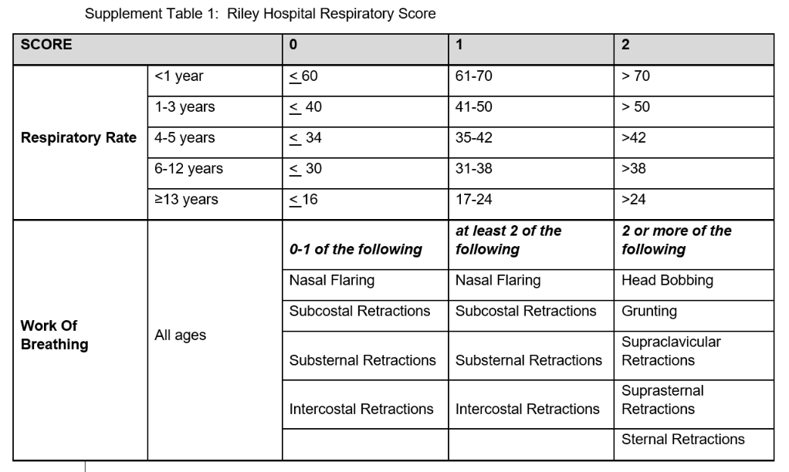
Tabela Suplementar 1: O Escore Respiratório do Riley Hospital for Children

Slide 8
PDSA 3 → HFNC Holiday
Se o paciente pontuar 0 ou 1 no Riley Respiratory Score, o paciente é retirado do CNAF e colocado em uma taxa de fluxo de cânula nasal determinada pela idade
→ Os pacientes são então observados por um RT por 20 minutos e se estiverem clinicamente estáveis ​​(Riley Pontuação Respiratória 0 a 2) eles são deixados com esta quantidade de suporte.
→ Se o paciente desenvolver dificuldade respiratória (Pontuação Respiratória Riley 3 ou 4), eles são colocados de volta no fluxo original do CNAF e reavaliados quanto ao potencial desmame do fluxo em 4 horas.
Se o paciente pontuar 2, seu fluxo de CNAF é cortado pela metade e eles são observados por 20 minutos
→ Se estiverem clinicamente bem (Riley Respiratory Score 0 a 2), eles são deixados com essa quantidade de suporte e reavaliados quanto a possibilidade de desmame de fluxo em 2 horas
→ Se o paciente desenvolver desconforto respiratório (Riley Respiratory Score 3 ou 4), ele será colocado de volta no fluxo original do CNAF e reavaliado quanto ao potencial de desmame do fluxo em 4 horas. Isso é feito duas vezes por dia no início de cada turno de RT de 12 horas.

Slide 9


PDSA 4 → Critérios de Alta
-Níveis de oxigênio > 90% em ar ambiente por 6 horas com período de sono
-Ingestão/hidratação adequadas
-Secreções administráveis nas últimas 4 horas apenas com sucção do balão
-Sem evidência de desconforto respiratório
-Acompanhamento estabelecido com atenção primária:
-Bebês < 6 meses de idade: dentro de 3 dias úteis
-Lactentes > 6 meses de idade: dentro de 1 seman

Slide 10
PDSA 4
Excluídos dos critérios de alta
Prematuridade (< 28 semanas de gestação)
Pneumonia bacteriana concomitante
Bebês com menos de 1 mês de idade
Pacientes que requerem investigação adicional
Comorbidades significativas
Falta de suporte adequado do cuidador.
Se um paciente atendeu a qualquer um dos acima dos critérios de exclusão, ele precisaria de um período de observação mais longo sem oxigênio e seria transferido para a enfermaria em vez de alta diretamente da UTIP.

Slide 11


Medidas de estudo e dados coletados
Desfecho primário: Tempo de uso da CNAF
Desfechos secundários:
Tempo de internação em UTIP
Tempo de internação hospitalar
Porcentagem de pacientes que tiveram alta direto da UTIP

Slide 12

Medidas de estudo e dados coletados
Foram usadas como medidas de equilíbrio:
Ventilação não invasiva (CPAP e BIPAP)
Ventilação mecânica invasiva
Readmissão em UTIP em 7 dias
Readmissão hospitalar em 7 dias

Slide 13
Resultados
Inicialmente 1342 pacientes foram incluídos, porém 32 foram excluídos por comorbidades.
26 foram excluídos com base em extrema prematuridade (< 26 semanas de gestação)
4 foram excluídos por cardiopatias congênitas cianóticas.
2 foram excluídos por fibrose cística.

Slide 14
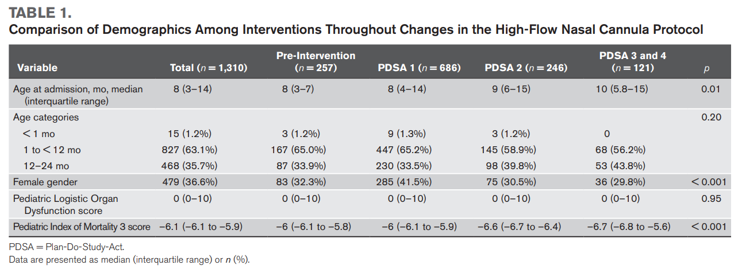
Resultados

Slide 15
Resultados
A duração do CNAF diminuiu de 2,5 para 1,8 dias após PDSA 1, que foi seguido por redução adicional para 1,6 dias.
Após PDSA 2, a duração do CNAF diminuiu para 1,3 dias.
Nenhuma alteração na duração do CNAF foi observado após a implementação do PDSA 3 e 4.
da CNAF
da CNAF
da CNAF

Slide 16
Resultados
Permanência na UTIP:
Diminuiu de 2,6 para 2,1 dias após PDSA 1, então para 1,9 dias.
Diminuiu para 1,8 dias após PDSA 2
Caiu ainda mais para 1,5 dias em preparação para a implementação do PDSA 3 e 4
Permanência hospitalar:
Diminuiu de 5,7 para 4,5 dias após PDSA 1, diminuiu ainda mais para 3,6 dias.
Diminuiu para 3,1 dias após PDSA 2
Diminuiu para 2,7 dias antes do PDSA 3 e 4

Slide 17
Resultados - Análise de subgrupos
Na análise de subgrupo, para pacientes com menos de 12 meses de idade, a redução do CNAF não foi significativa após PDSA 1. Após PDSA 2, a duração do CNAF diminuiu de 2,0 a 1,7 dias e depois para 1,2 dias após PDSA 3 e 4.
O grupo de 12 a 24 meses, em comparação, teve uma diminuição na duração da CNAF de 1,7 para 1,1 dias durante o PDSA 1, mas não diminui mais depois disso.
da CANAF
da CANAF

Slide 18
Resultados - Análise de subgrupos
Internação em UTIP:
Menores de 12 meses:
Decréscimo de 2,5 para 2,1 dias após alguns meses de PDSA 1, uma ligeira diminuição para 2,0 dias após PDSA 2 e uma queda adicional para 1,6 dias após PDSA 3 e 4
Entre 12 e 24 meses:
Diminuição de 2,0 para 1,5 dias alguns meses após PDSA 1, e outra diminuição para 1,4 dias após PDSA

Slide 19
Resultados - Análise de subgrupos
Internação hospitalar:
Menores de 12 meses:
Diminuição de 5,5 para 3,9 dias após alguns meses de PDSA 1, e para 3,1 dias após PDSA 3 e 4.
Entre 12 e 24 meses:
Diminuiu de 4,5 para 3,5 dias após PDSA 1, para 2,8 dias após PDSA 2 e para 2,5 dias após PDSA 3 e 4.

Slide 20
Outros resultados
O uso de ventilação não invasiva não aumentou ao longo do projeto.
Taxa do uso de ventilação mecânica diminuiu significativamente de 17,3% para 2,3% ao longo do estudo (p < 0,001).
As taxas de readmissão hospitalar e UTIP em 7 dias foram inalteradas ao longo do projeto.
A porcentagem de pacientes com alta da UTIP significativamente
aumentou de 6,2% para 21,5% ao final do projeto (p < 0,001)
Tabela 2

Slide 21
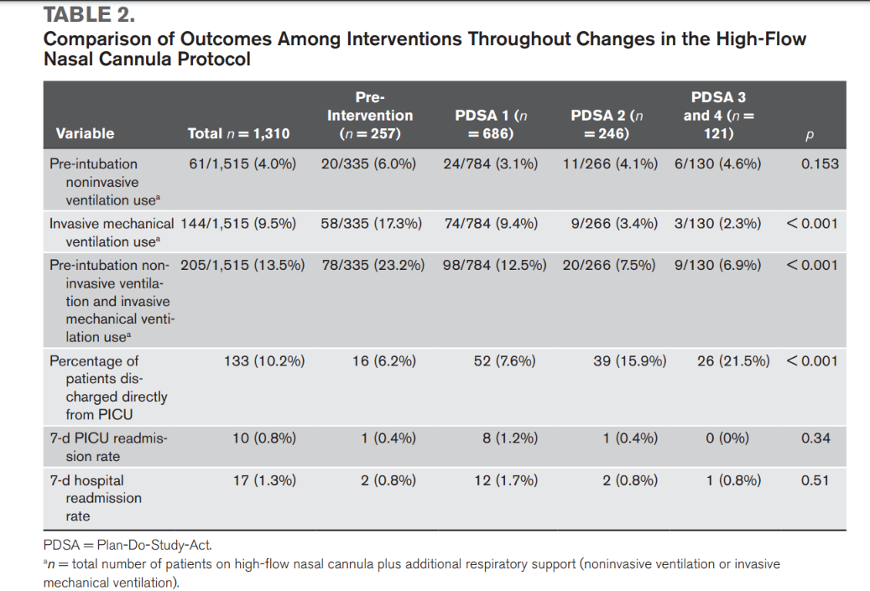
Tabela 2
Comparação dos resultados entre as intervenções ao longo das mudanças no Protocolo da Cânula Nasal de Alto

Slide 22
Discussão
Os protocolos de gerenciamento de HFNC orientados por RT foram amplamente bem-sucedidos em UTIPs.
Pode ser implementado com segurança na UTIP e resultar em diminuição da duração da CNAF, tempo de internação hospitalar e em UTIP, sem aumentar as taxas de uso de ventilação não invasiva, de ventilação mecânica invasiva, readmissão na UTIP ou taxas de readmissão hospitalar.
da CANAF
*RT
da CANAF
*RT: FISIOTERAPEUTAS RESPIRATÓRIOS

Slide 23
Discussão
Aumento na porcentagem de pacientes que receberam alta diretamente da UTIP para casa, provavelmente é devido em parte aos critérios de alta padronizados bem como o protocolo de uso da CNAF.
Curiosamente, a taxa de ventilação mecânica invasiva e o uso combinado de ventilação mecânica invasiva e ventilação não invasiva diminuíram ao longo deste projeto
  Isso pode ser devido ao aumento do conforto com o uso da CNAF em geral.

Slide 24

Embora reconheçamos a utilidade da CNAF como uma importante modalidade de suporte respiratório, é importante padronizar seu uso através de protocolos e reavaliá-los com frequência para garantir que estamos acompanhando os padrões de prática atuais e cumprindo nossos objetivos.
Uma diminuição no tempo de permanência na UTIP e no tempo de internação hospitalar pode ajudar a diminuir custos, combatendo o aumento do custo de internação, manejo da bronquiolite que ocorreu durante os anos.
Não houve aumento de eventos adversos com a implementação do protocolo de gerenciamento da CNAF e modificações posteriores.

Slide 25
Discussão
Este projeto é um estudo de Centro único, o que limita sua generalização para outros centros.
O Respiratory Score não é uma medida validada, que também pode limitar a extrapolação para outros Centros, embora seja muito semelhante a outros sistemas de pontuação.

Slide 26
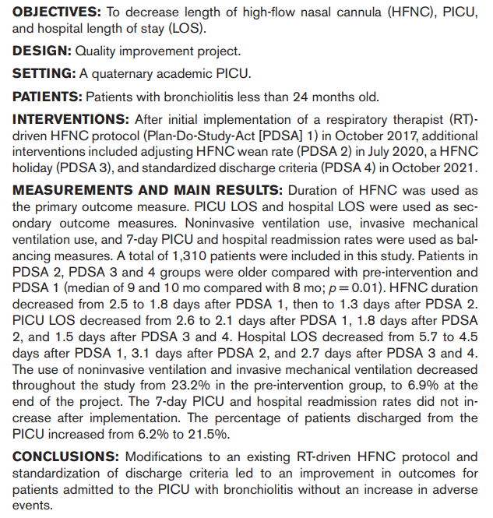
ABSTRACT

Slide 27
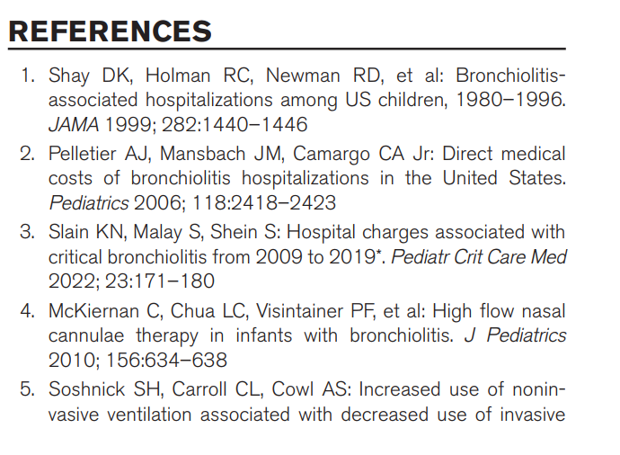


Slide 28
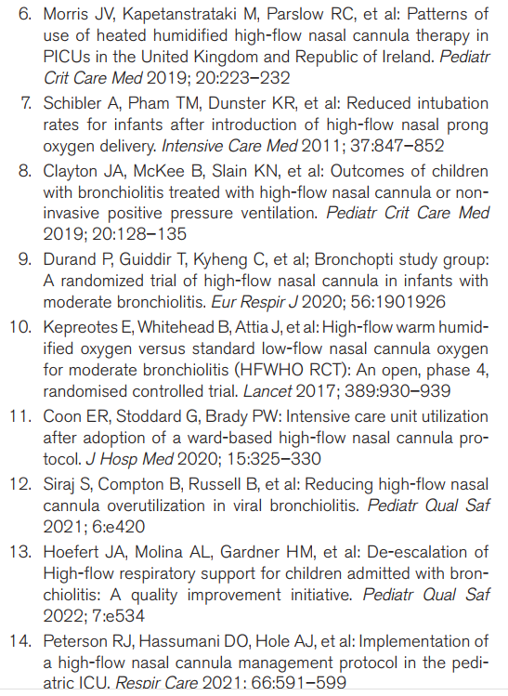
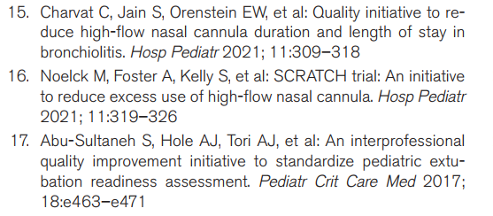
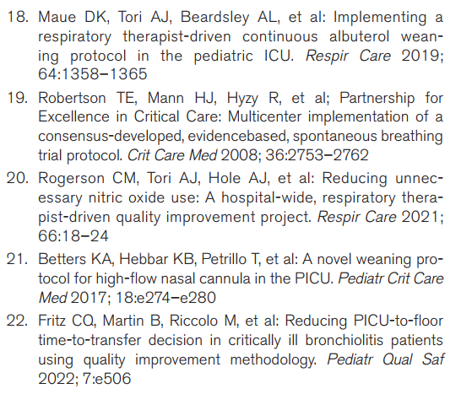

Slide 29
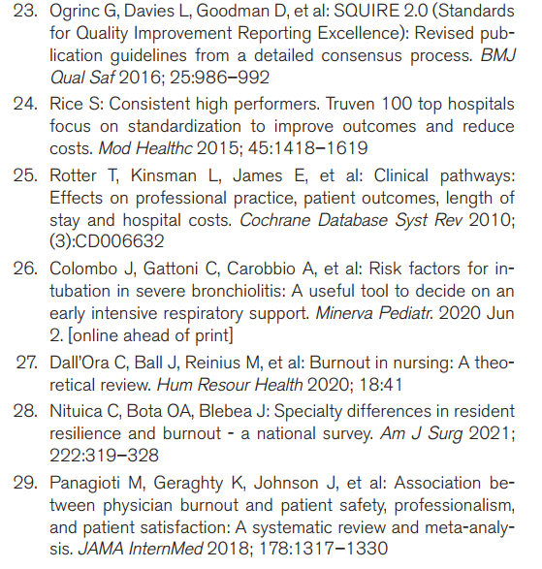

Slide 30
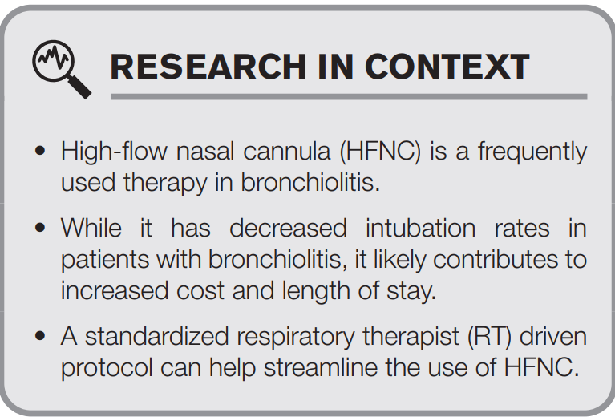
CONTEXTO DA PESQUISA
• A cânula nasal de alto fluxo (CNAF) é um procedimento de terapia frequentemente usada na bronquiolite.
• Embora tenha diminuído as taxas de intubação em pacientes com bronquiolite, provavelmente contribui para o aumento do custo e tempo de permanência
.• Um terapeuta respiratório conduzindo um Protocolo pode ajudar a simplificar o uso da CNAF.

Slide 31
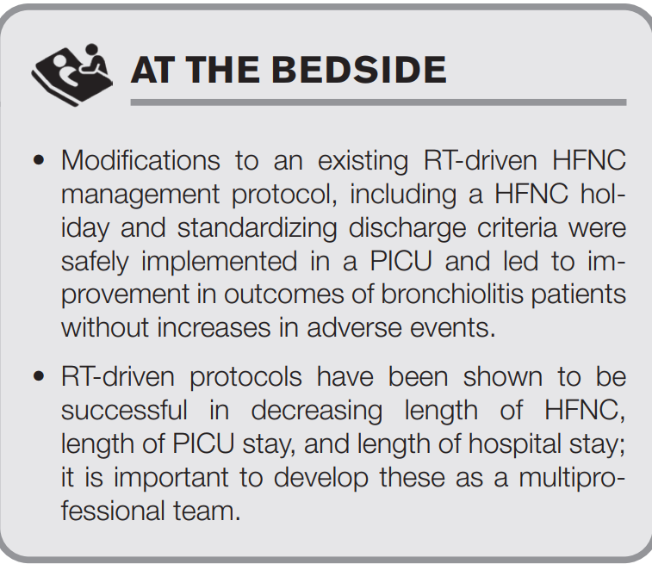
À Beira da Cama
• Modificações em na CNAF acionadas por um Protocolo conduzido por terapeutas respiratórios, e padronização dos critérios de alta foram implementados com segurança em uma UTIP e levou a uma melhora nos resultados de pacientes com bronquiolite sem aumento de eventos adversos.
• Os protocolos baseados em fisioterapeutas respiratórios demonstraram ser bem sucedidos na diminuição do tempo da CNAF, tempo de permanência na UTIP e tempo de internação; é importante desenvolvê-los como equipe multiprofissional.

Slide 32


Gratiluz!

